Slide 1

电商网站分析
——以京东为例
主讲人：孙泽邦
PPT制作：殷东振、赵书杭、韩硕、刘杨阳
视频制作：唐国瀚

Slide 2
01
电商市场概述
电子商务可以根据交易类型、参与方和平台类型分类为：B2B、B2C、C2C、
移动电商、社交电商等。
类型 | 主体 | 参与者 | 代表公司
B2B | 企业之间 | 制造商、零售商批发商 | 阿里巴巴、亚马逊
B2C | 企业与消费者 | 企业、个人 | 亚马逊、京东、沃尔玛
C2C | 个体消费者之间 | 零售商、买家 | 淘宝
移动电商 | 移动设备 | 个人 | Facebook
社交电商 | 社交媒体平台 | 平台、消费者 | 抖音
总之，人们可以通过检查交易类型、参与方和平台类型来识别不同类型的电子商务；通过了解不同类型的电子商务，个人和企业可以选择最适合他们需求和偏好的平台

Slide 3

02
京东市场分析
京东
中国最大的电子商务网站之一
具有吸引客户的广泛营销策略，其营销的一些关键包括以下几个方面:
品牌声誉
用户生成内容
合作伙伴关系
可靠和值得信赖的电商平台的强大声誉。将自己定位为高质量和真实产品的平台。
鼓励客户在其平台上留下评论和评分，这有助于建立与潜在客户的信任。
与各种公司建立合作伙伴关系。例如，它与沃尔玛合作在其平台上销售产品。

Slide 4




03
京东竞争对手分析
阿里巴巴集团
拼多多
阿里巴巴运营着淘宝和天猫等各种电商平台，向消费者提供各种产品。为与之竞争，京东专注于提供高质量、真实的产品和快速的交货时间，还扩展到新的市场，如奢侈品，以使自己与阿里巴巴区别开来。
拼多多是中国正在快速增长的电商平台，向消费者提供低价产品和团购优惠。为了与之竞争，京东专注于提供高质量的产品和快速的交货时间，还扩展了其产品选择，包括更多的经济实惠选择，以吸引价格敏感的消费者。
唯品会
苏宁易购
唯品会是一个专门销售限时折扣商品的电商平台。为了与之竞争，京东推出了自己的限时折扣平台京喜，提供各种折扣商品，且专注于提供独家优惠和促销活动，以吸引客户远离唯品会。
苏宁易购是中国主要的电子产品零售商，提供线上和线下销售渠道。为了与苏宁竞争，京东专注于扩展其产品选择，包括更多的电子产品和家电。京东还推出了自己的线下门店，为客户提供无缝的在线和线下购物体验。
结论
京东专注于提供高质量的产品、快速的交货时间和各种产品选择，以吸引和保留客户。

Slide 5







04
京东SWOT分析
优势（strength）
劣势（weakness）
1.京东在可靠性和真实性方面具有强大的声誉，具有广泛的产品选择和庞大的客户群体。
2.强大的物流网络，可实现快速和可靠的交付。
3.最大3C产品销量的电商平台，用户流量大。
4.线上市场渠道资源丰富。
1.京东的高品质产品重心意味着它的价格可能不如其他一些电子商务平台具有竞争力。
2.受其他主要电子商务公司的激烈竞争。
3.生活服务，家展娱求内客资原布局方面存在欠缺。
4.缺少智能硬件生产经验，对于供应链的把控能力亟待提高。
机会（opportunity）
威胁（threaten）
1.京东有机会扩大其产品和合作伙伴关系，以及进军中国以外的新市场。
2.国家政策支持电子商务发展。
3.中国智能家居市场处于市场启动缺乏统一的标准。
1.京东面临来自竞争对手的威胁，以及与监管变化和经济衰退相关的潜在挑战。
2.第三方平台具有排他性，如何吸引优秀合作方，是京东面临的挑战

Slide 6
05
京东网页分析
4.移动优化
京东的网页设计风格简洁、现代、易于导航。一些关键设计元素包括：
京东的网站针对移动设备进行了优化，具有适应不同屏幕大小的响应式设计。
5.促销
该网站突出显示促销和折扣，以鼓励客户购买。
1.简单的布局
主页有简单而直观的布局，为不同的产品类型提供清晰的类别。
3.视觉效果
京东使用高质量的视觉效果来展示其产品，包括大的产品图片和视频。
2.个性化
该网站使用客户数据来个性化购物体验，例如根据过去的购买推荐产品。

Slide 7
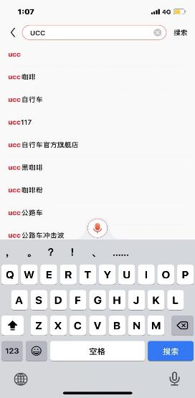
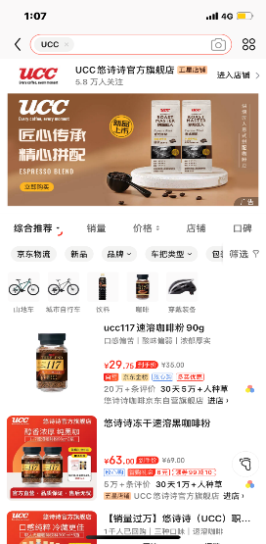
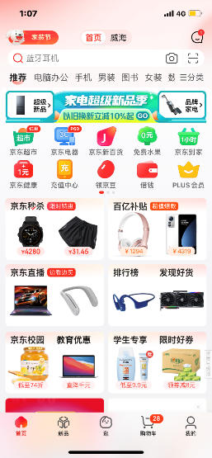
06
京东商品购买过程（手机APP）

Slide 8
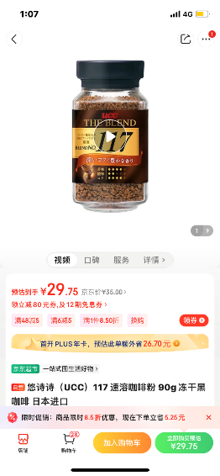
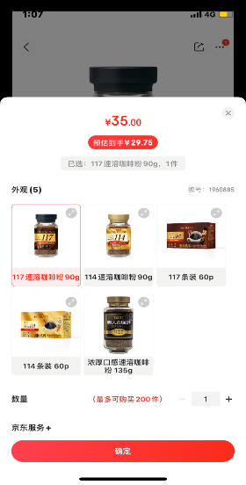
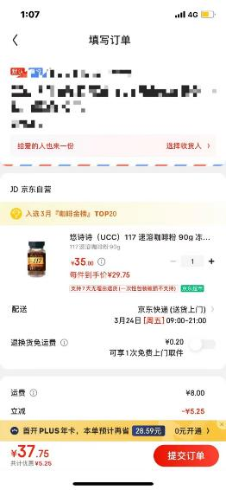
06
京东商品购买过程（手机APP）

Slide 9
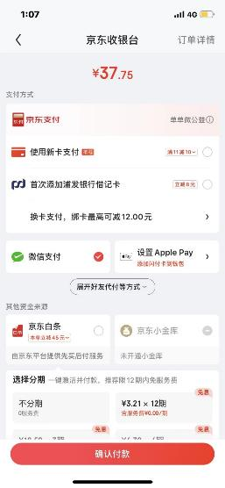
06
京东商品购买过程（手机APP）

Slide 10
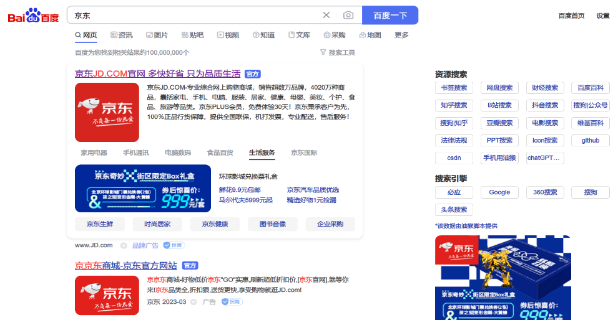
06
京东商品购买过程（PC端）

Slide 11
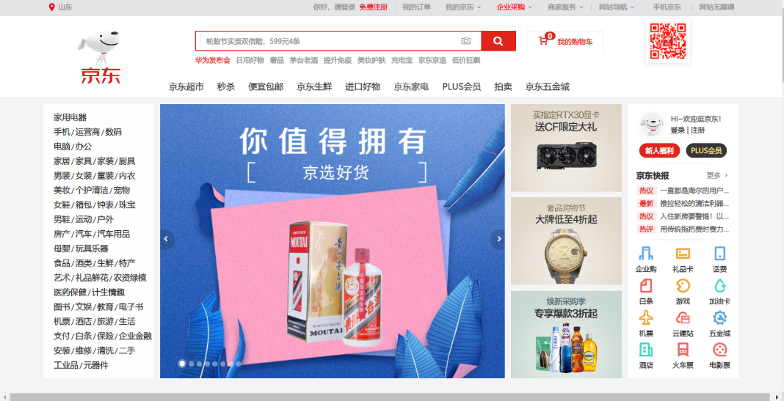
06
京东商品购买过程（PC端）

Slide 12
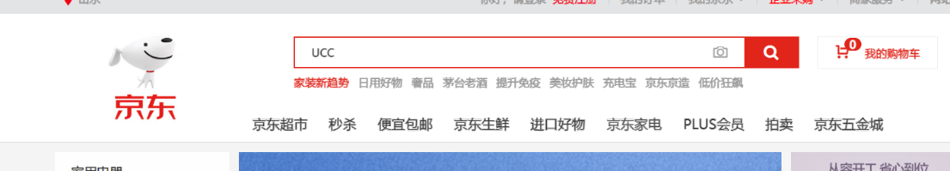
06
京东商品购买过程（PC端）

Slide 13
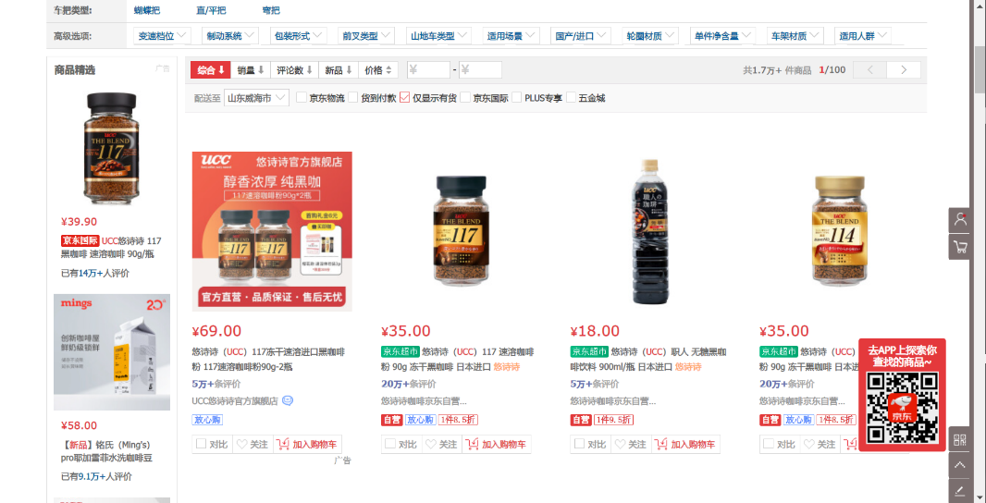
06
京东商品购买过程（PC端）

Slide 14
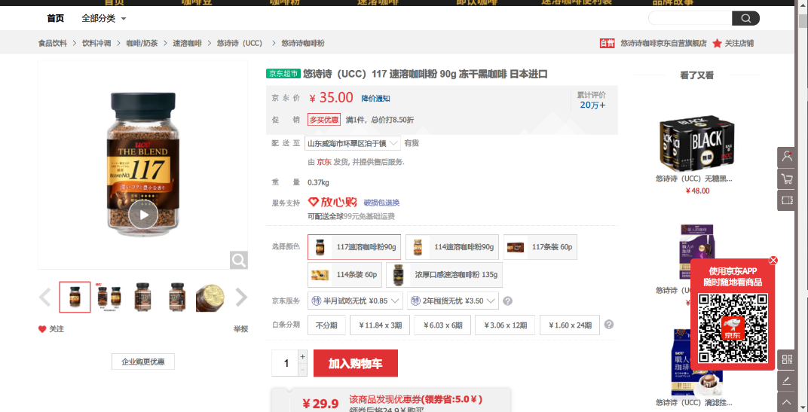
06
京东商品购买过程（PC端）

Slide 15
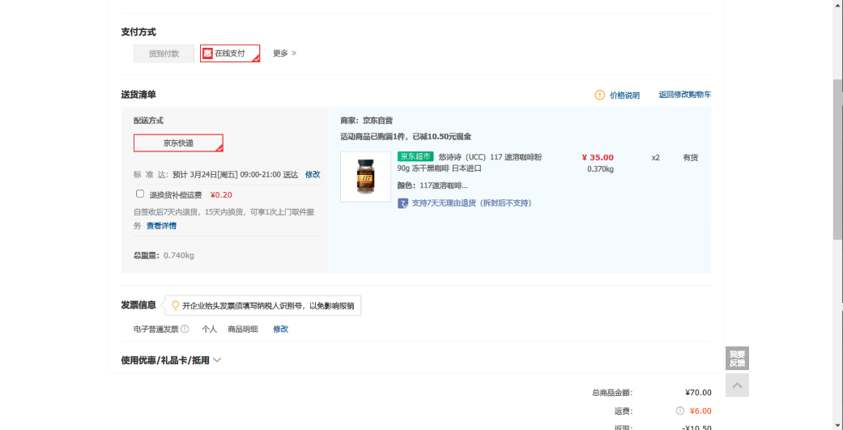
06
京东商品购买过程（PC端）

Slide 16



07
企业文化
01
02
03
目标
使命
价值观
做中国最大
全球前五强
电子商务公司
诚信;客户为先;激情
团队精神;追求超越
让购物变得
简单快乐

Slide 17



07
企业文化
核心价值观
诚信
客户为先
激情
学习
团队精神
追求超越
内部坦白
诚实守信
客户利益第一
为客户着想
积极，主动
勤快，向上
谦虚，好学
合作，诚信
步伐一致
创新
竞争

Slide 18

07
企业文化
京东宿迁客服大厦
1. 负责产品售后服务，给予客户产品使用说明、产品特点说明等服务；
2. 负责处理客户投诉、客户意见、寻找解决方案，及时反馈给上级主管；
3. 负责与退款客户沟通，寻求解决方案，将损失降到最低；处理退款问题。
4. 客户反馈包裹疑难件的整理收集与跟踪处理；
5. 产品物流跟踪状态查询，货物滞留、超区、派送等问题处理，跟踪解决过程；
6. 快递系统中问题件疑难件的及时跟踪处理；丢件包裹相关信息的整理收集及赔偿单的制作。

Slide 19

07
企业文化
京东员工福利待遇
1. “安居计划”支持员工购房。
2. 重大疾病时的“无限额”报销费用。3. 京东为员工子女开设幼儿园，免费提供母婴产品。
4. 春节期间为坚守岗位员工提供团聚补贴。
5.优于国家的产假、哺乳假，陪护假。
6.四通八达的班车。
7.基础福利。
8.为员工提供星级酒店水准的精装公寓。
9.隐形福利。

Slide 20

08
京东LOGO
Q:京东的LOGO是什么，有着什么具体的寓意?
A:京东的标志是一只红白相间、黑鼻子,名为“Joy”的金属狗。京东官方对金属狗吉祥物的诠释是：对主人忠诚而著称，拥有正直的品行和快捷的奔跑速度，这一更改也引发天猫与京东“猫狗大战”的猜想。
Q:它在京东的市场营销中占据了什么地位？
A:中国的消费者认识到京东品牌代表着保证品质。京东采取严格的零容忍态度对待假货，以确保只有最高品质、真正的产品达到京东的客户。公司将直销的商业模式与限制卖家数量的市场相结合，以确保可以保持严格的质量监管。这与各种监测方法相结合，以识别任何可疑的产品或卖家。

Slide 21


08
推广方式
推广方式1——广告推广
京东营销推广平台共推出了四种付费推广商品：京选展位、京东快车、京东直投和京挑客。
京东的营销策略侧重于提供高品质的产品和服务，为客户提供价值，并集中于打造客户体验。京东的营销组合涵盖了4P（产品、价格、渠道、促销），包括产品创新、价格策略、促销规划等策略。这些商业策略有助于品牌在市场上获得成功。

Slide 22

08
推广方式
推广方式2——活动推广
作为最常用的店铺引流工具，促销活动同样也可以用于爆款打造，为爆款商品赚取基础销量和人气。
京东活动主要分为三种：频道常规活动；类目日常活动；全店大促活动。
值得注意的是，当商家确定要做某个活动之后，应该提前进行信息告知和活动预热，保证目标用户群体都能够知道活动主题和时间，到了活动当天准时参加和购买。
例如店铺海报、商品Banner等都是有效的信息告知途径。

Slide 23
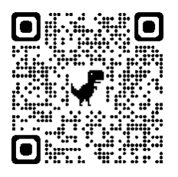
09
网站尝试：品优购

Slide 24
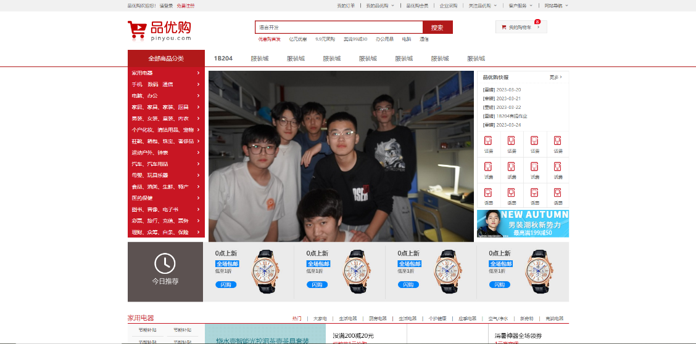
09
网站尝试：品优购

Slide 25
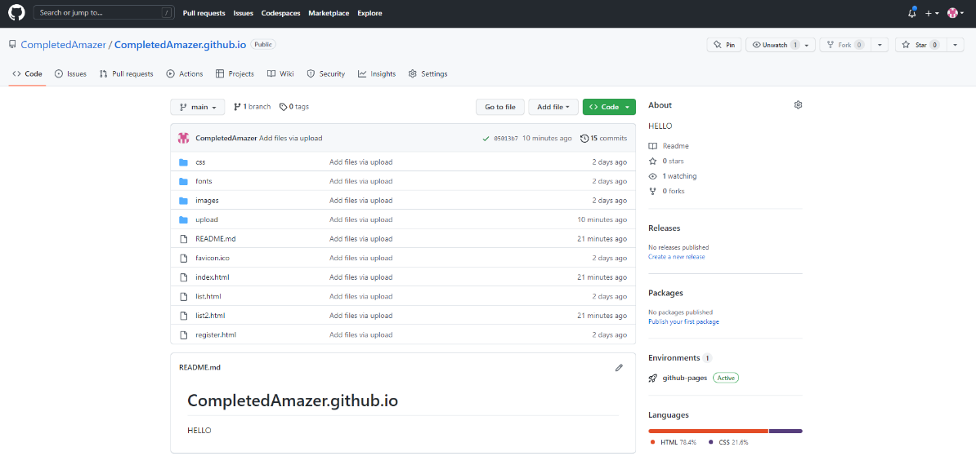
09
网站尝试：品优购

Slide 26

10
视频拍摄：UCC宣传片

Slide 27
谢谢聆听
THANKS
小组合作/ 共同完成/携手共进/合作共赢

